Slide 1


“Entorns sense fum” a
< ... >
Prevenció del tabaquisme en infants i joves
Basat en el modelatge
Amb un abordatge integral
Amb la implicació dels agents comunitaris

Slide 2
Justificació

Slide 3
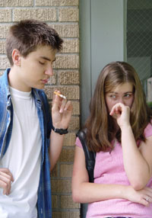
Tabac i adolescència: queda molt per fer!
Encara avui, l’ús de tabac és la primera causa de pèrdua de salut i de mortalitat prematura i evitable.
9 de cada 10 fumadors s’inicien en l’ús del tabac abans dels 18 anys.
A Catalunya, cada dia comencen a fumar 3 adolescents de 14 anys.
Almenys 1 d’ells morirà precoçment a causa del tabac

Slide 4
Consum de tabac entre els estudiants d’ESO de 14 a 18 anys. Catalunya.
Des de l’any 2010 els adolescents fumadors diaris han disminuït un 4 %.
Els adolescents fumadors ocasionals, en canvi, han augmentat.
Font: Subdirecció General de Drogodependències. Agència de Salut Pública de Catalunya. Anàlisi de l’Enquesta estatal sobre l’ús de drogues a l’ensenyament secundari (ESTUDES), 1994-2014. Observatori Espanyol sobre Drogues (DGPNSD).

Slide 5
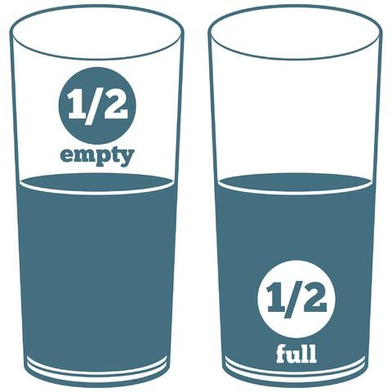
Queda molt per fer...
1,6 milions de persones encara fumen
270.000 fumadors menys entre 2011 i 2015

Slide 6
Objectius

Slide 7

Sabem que ....
Els adults (pares, monitors..) són un referent important per als nens.
L’exposició passiva al tabac en l’àmbit familiar dels nens s’associa a importants problemes de salut.
Les intervencions preventives en l’àmbit escolar són eficaces.
A través de la sensibilització i conscienciació és possible canviar els hàbits de consum del tabac en població adulta

Slide 8
Objectius d’Entorns sense fum
Prevenir l’inici en el consum de tabac entre la població infantil i jove
Disminuir l’exposició al fum ambiental de tabac entre els infants i joves

Slide 9
Com ho farem ?

Slide 10
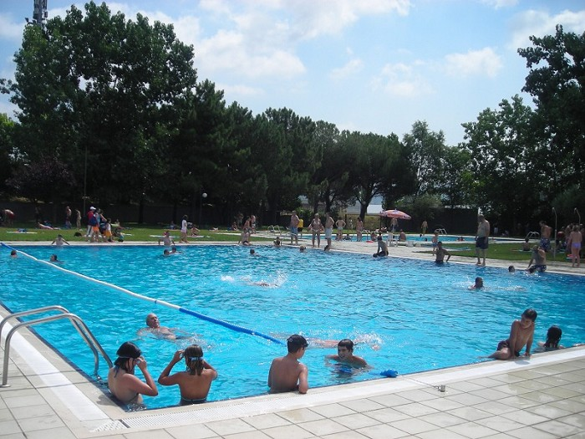
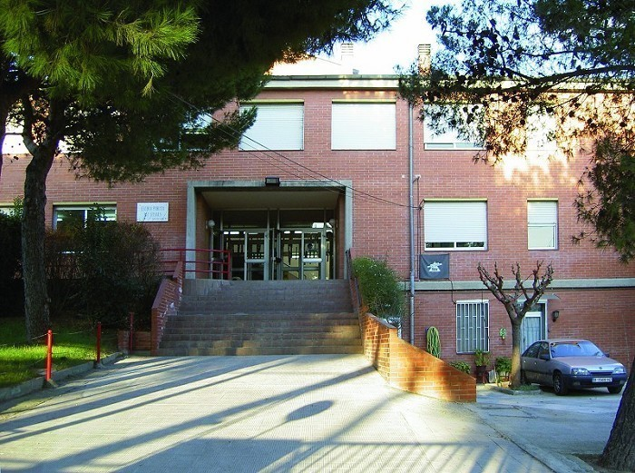
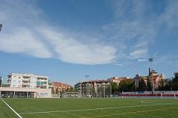
Com ho farem ?
Evitant la presència d’adults fumant en espais oberts freqüentats per infants i joves.
Declarant-los “Entorns sense fum”
(espais on es recomana no fumar)

Slide 11
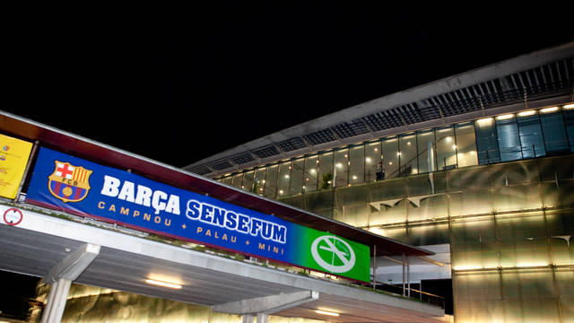
Espais descoberts: antecedents
La normativa estatal no regula el consum del tabac en espais esportius descoberts; en canvi, sí que estableix la prohibició de fumar en parcs infantils, encara que siguin exteriors.
La normativa al País Basc prohibeix fumar en espais esportius descoberts.
Alguns clubs esportius, com ara el F.C. Barcelona, han endegat campanyes front al tabaquisme en els seus espais esportius descoberts.
Entorns sense fum s’ha aplicat amb èxit als centres esportius de diferents municipis de Catalunya.

Slide 12
Com ho farem ?
Reforçant el paper model dels monitors
Tallers per monitors esportius “EP@: Esport escolar i prevenció” (Fundació Esportsalus)
Treballant el tabac a l’aula
(àmbit educatiu)
Notes:
Sensibilitzar i ajudar els models: pares, monitors i professors
Ajuda a fumadors:
Retornar abans 15 de novembre
Connecta: Eina educativa, per a pares i mares, que intenta resoldre dubtes, pors i inseguretats pròpies de la tasca d’educar els fills en relació amb el consum de tabac.
S’oferiran dues edicions del taller en horaris adequats per a pares.
Tallers Tècnics esportius com agents de prevenció i salut.
Durant els propers tallers de formació de monitors organitzats des de la regidoria d’esports de l’ajuntament.

Slide 13
Com ho farem ?
Ajudant al personal dels clubs esportius adherits a deixar de fumar
Tractament subvencionat per deixar de fumar al CAP del barri
Notes:
Sensibilitzar i ajudar els models: pares, monitors i professors
Ajuda a fumadors:
Retornar abans 15 de novembre
Connecta: Eina educativa, per a pares i mares, que intenta resoldre dubtes, pors i inseguretats pròpies de la tasca d’educar els fills en relació amb el consum de tabac.
S’oferiran dues edicions del taller en horaris adequats per a pares.
Tallers Tècnics esportius com agents de prevenció i salut.
Durant els propers tallers de formació de monitors organitzats des de la regidoria d’esports de l’ajuntament.

Slide 14
Que us demanem?

Slide 15
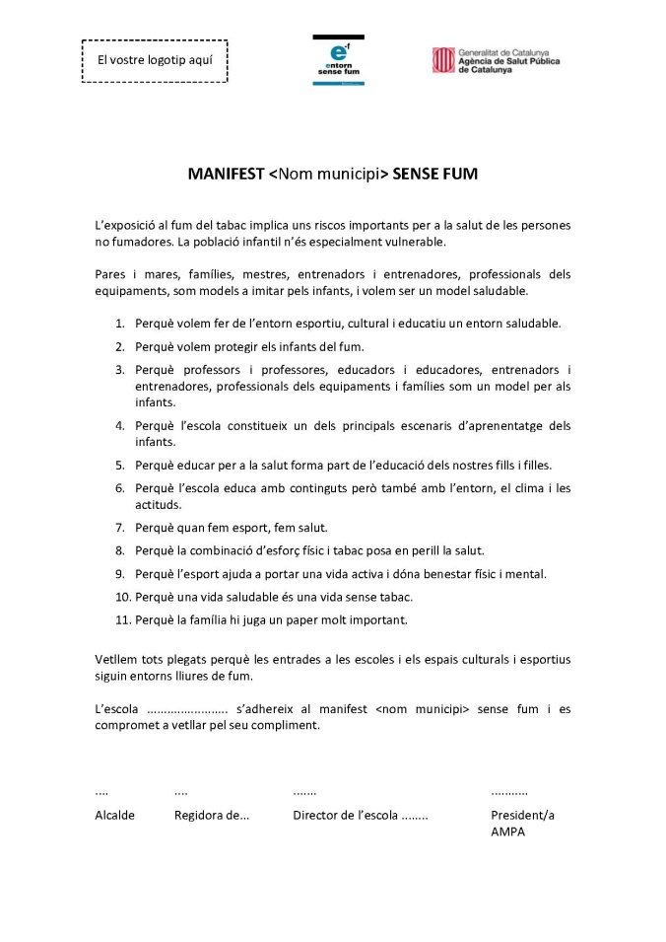
Adherir-vos al projecte
Signar el manifest de compromís
Adoptar els principis del decàleg
Fer-ne difusió als socis dels clubs
Notes:
A banda de l’impuls donat per l’Ajuntament
Compromís dels clubs i equips directius és clau per l’èxit del projecte,
- assumir, fer seu l’esperit del projecte
- transmetre’l
Consolidació:
- refrescar i fer difusió el projecte en el futur – que estigui tothora present
– incorporar-lo en l’estratègia dels clubs i escoles

Slide 16
Adherir-vos al projecte
Declarar els espais esportius descoberts com “Entorns sense fum”
Permetre de retolar-los com “Entorns sense fum”
Difondre als membres dels clubs i al personal de les instal·lacions que en els espais descoberts es recomana no fumar
Notes:
A banda de l’impuls donat per l’Ajuntament
Compromís dels clubs i equips directius és clau per l’èxit del projecte,
- assumir, fer seu l’esperit del projecte
- transmetre’l
Consolidació:
- refrescar i fer difusió el projecte en el futur – que estigui tothora present
– incorporar-lo en l’estratègia dels clubs i escoles

Slide 17
Adherir-vos al projecte
Donar suport al projecte
Difondre el recurs per deixar de fumar entre els monitors i personal dels equipaments esportius
Notes:
A banda de l’impuls donat per l’Ajuntament
Compromís dels clubs i equips directius és clau per l’èxit del projecte,
- assumir, fer seu l’esperit del projecte
- transmetre’l
Consolidació:
- refrescar i fer difusió el projecte en el futur – que estigui tothora present
– incorporar-lo en l’estratègia dels clubs i escoles

Slide 18
Moltes gràcies !

